Slide 1

Kalendarium historyczne
grudzień

Slide 2
27 grudnia

Slide 3
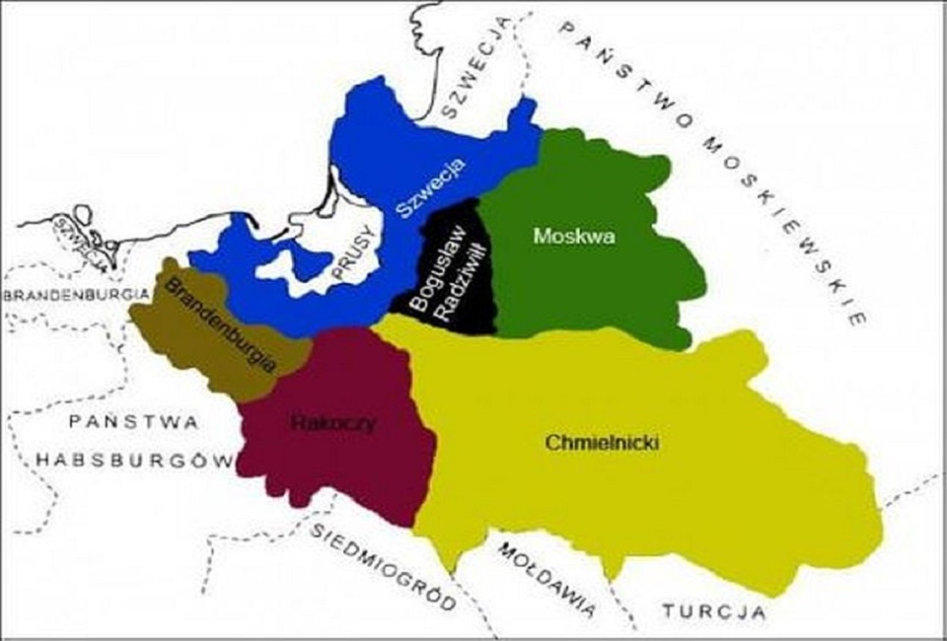
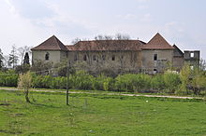
6 grudnia
6 grudnia – w 1656 roku w Radnot /Siedmiogród/ podpisano traktat rozbiorowy Polski

Slide 4
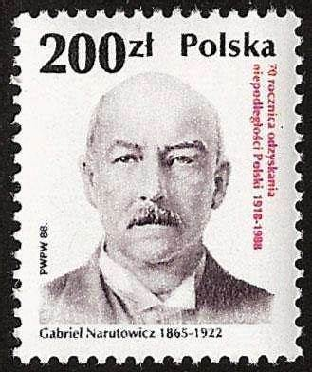
9 grudnia
9 grudnia – w 1922 roku Gabriel Narutowicz został wybrany na pierwszego prezydenta Rzeczypospolitej Polskiej

Slide 5
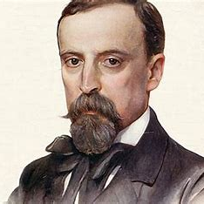
10 grudnia
10 grudnia – w 1905 roku Henryk Sienkiewicz odebrał literacką nagrodę Nobla

Slide 6
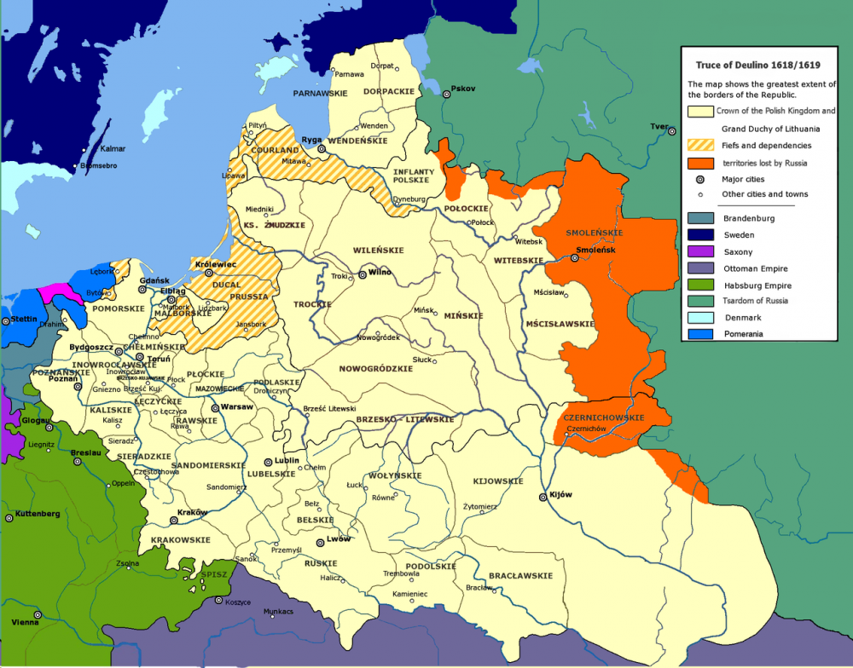
11 grudnia
11 grudnia – 1618 roku zawarto rozejm w Dywilinie kończący wojnę polsko – moskiewską.Miał obowiązywać czternaście i pół roku od dnia 3 stycznia 1619 do 3 lipca 1633. Rzeczypospolita uzyskiwała ziemię smoleńską, czernihowską i siewierską.

Slide 7
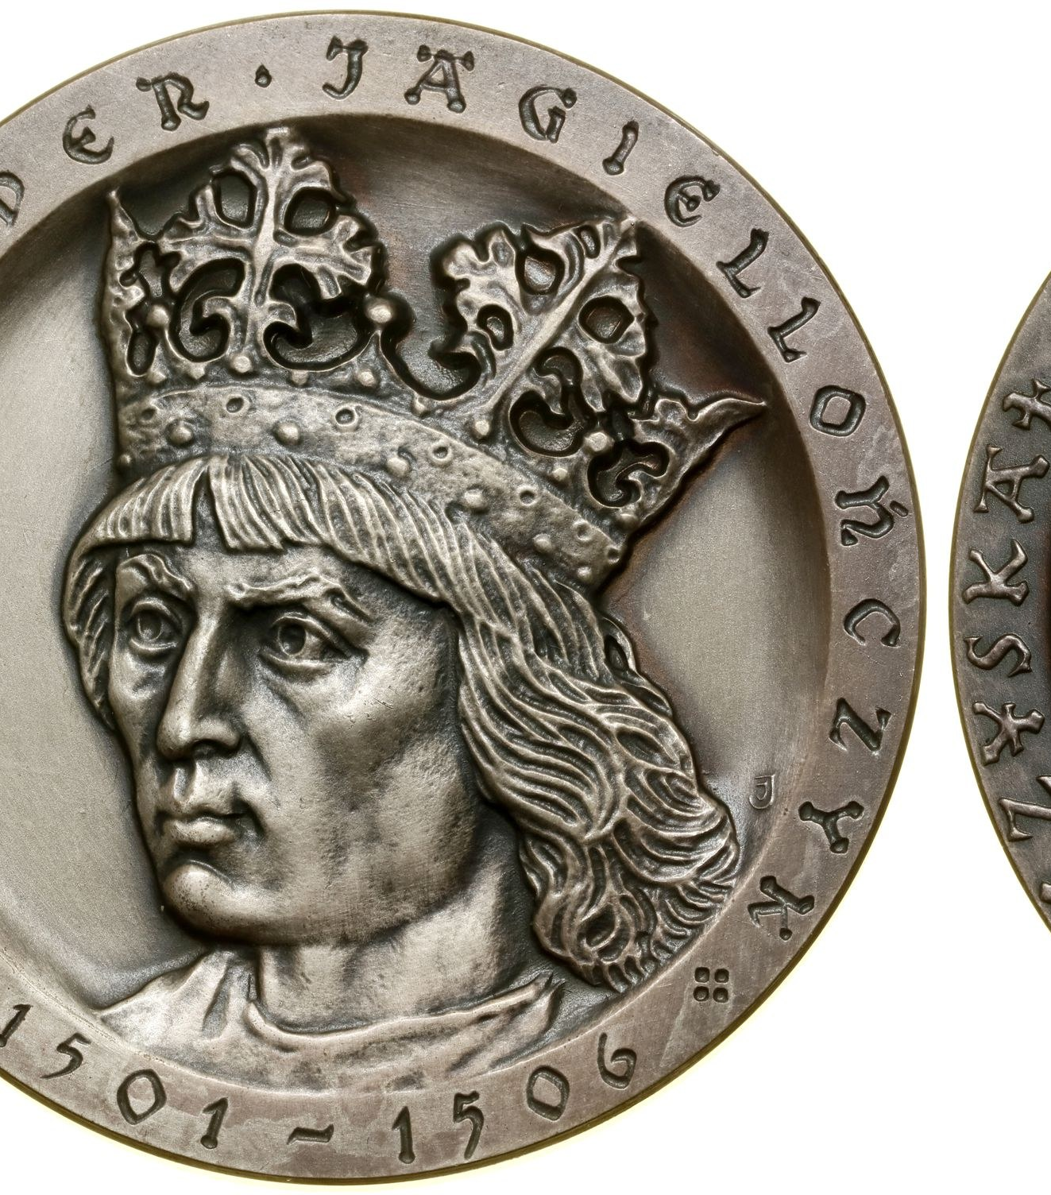
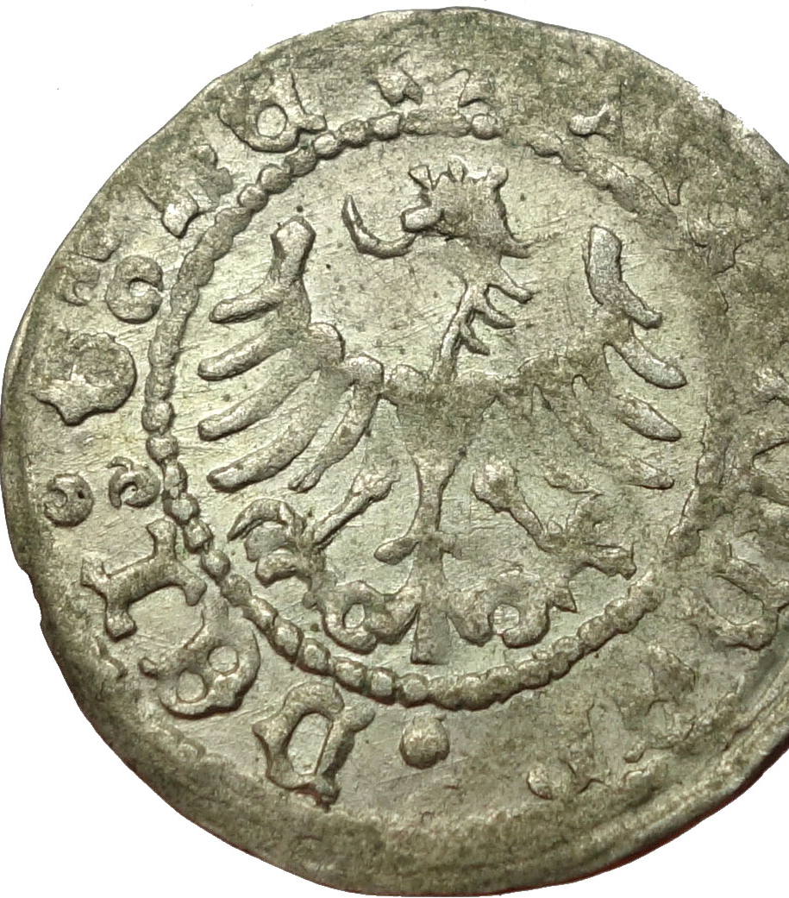
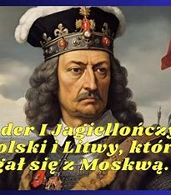
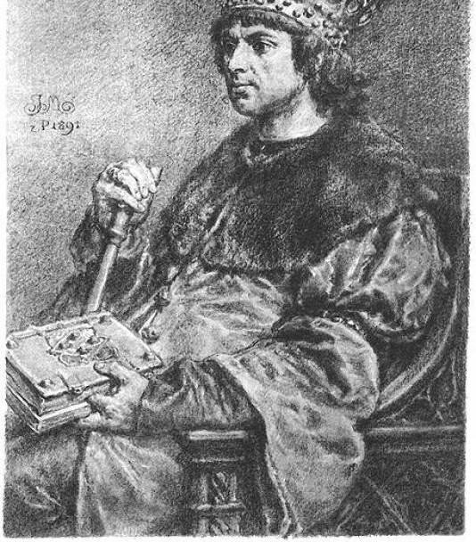
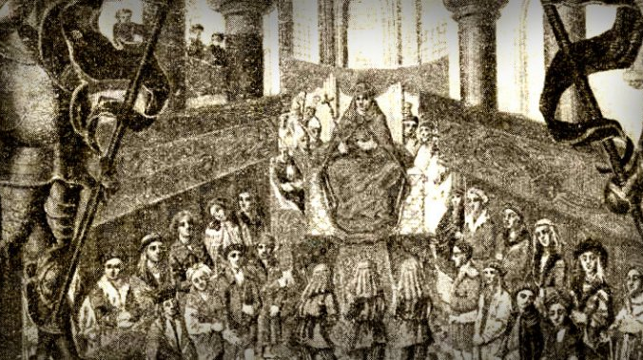
12 grudnia
12 grudnia – w 1501 roku Aleksander Jagiellończyk został koronowany na Wawelu na króla Polski

Slide 8
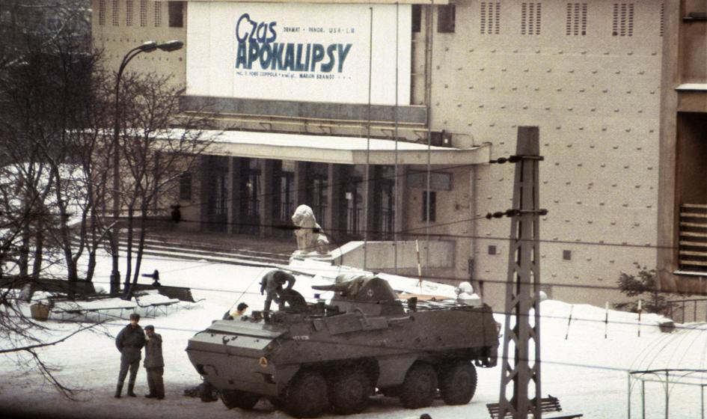
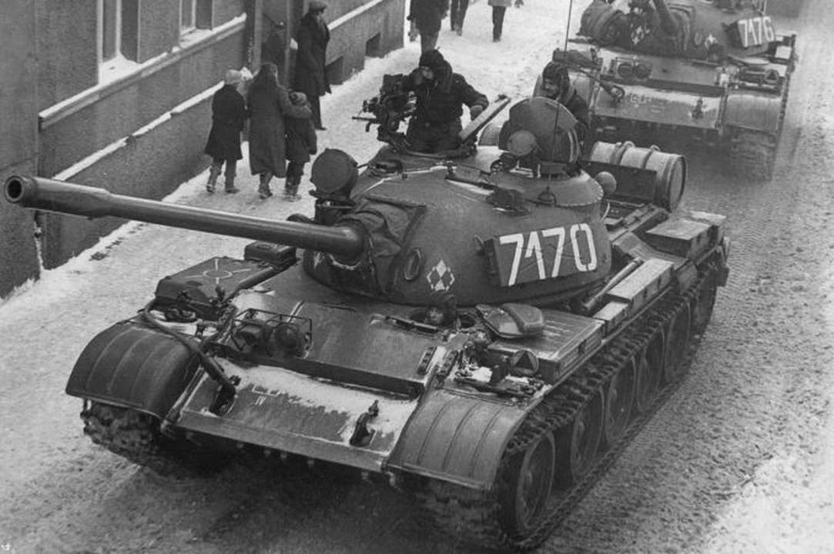

13 grudnia
13 grudnia – w 1981 roku w Polsce wprowadzono stan wojenny

Slide 9
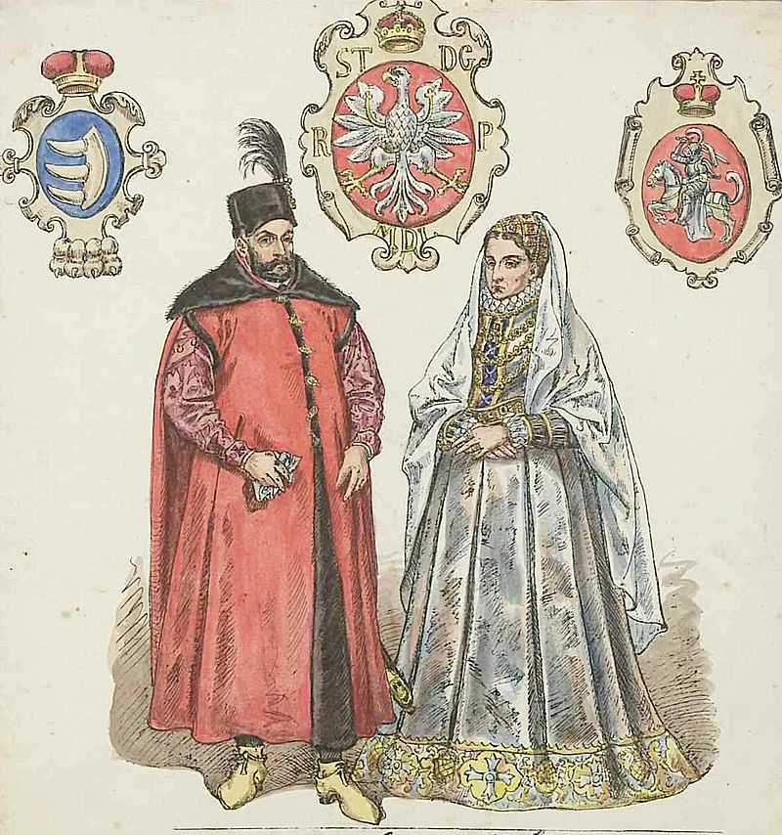
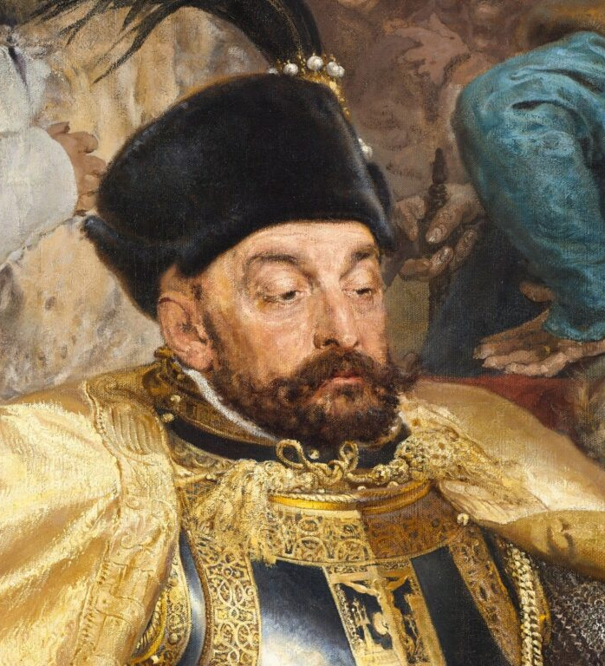
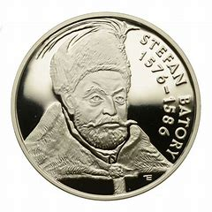
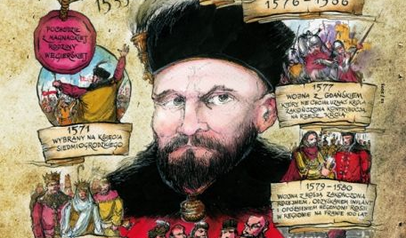
14 grudnia
14 grudnia – w 1575 roku książę Siedmiogrodu Stefan Batory został ogłoszony królem Polski

Slide 10
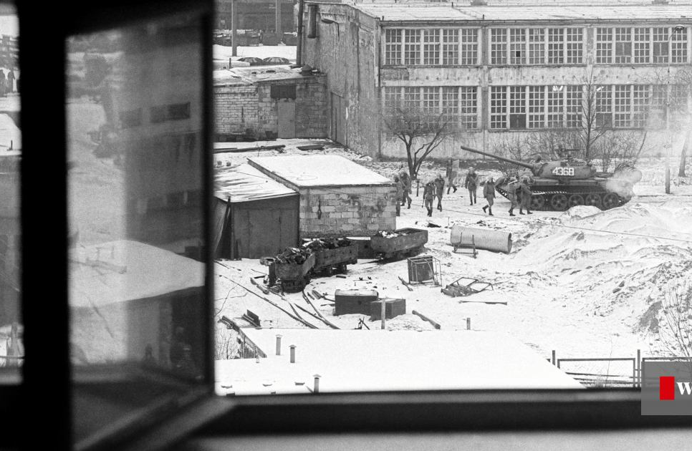
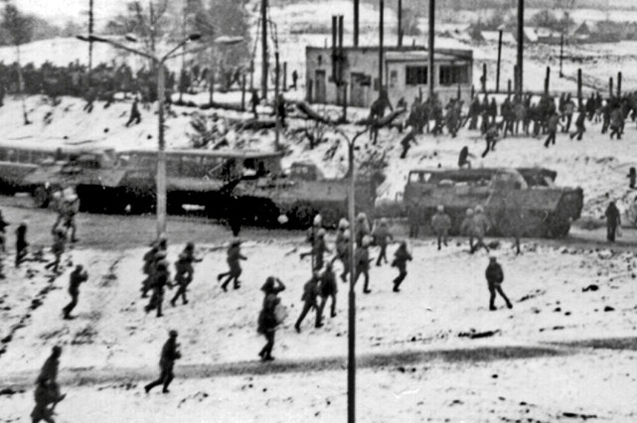
15 grudnia
15 grudnia – w 1981 roku podczas stanu wojennego oddziały ZOMO spacyfikowały górników KWK „Manifest Lipcowy” w Jastrzębiu – Zdroju

Slide 11


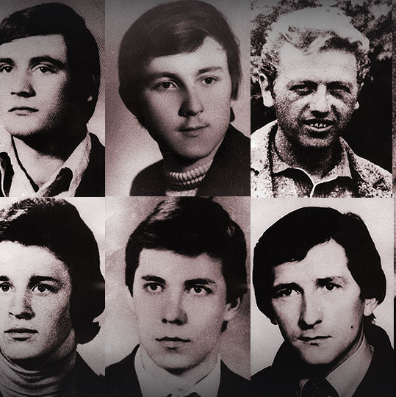
16 grudnia
16 grudnia – w 1981 roku podczas stanu wojennego oddziały ZOMO spacyfikowały górników KWK „Wujek” w Katowicach, zabijając 9 górników

Slide 12

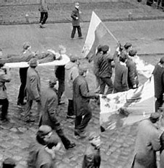
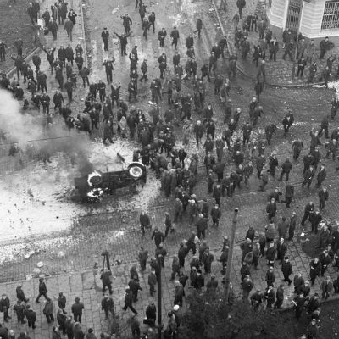
17 grudnia
17 grudnia – w 1970 roku doszło w Gdyni do maskary robotników Stoczni im. Komuny Paryskiej, gdzie zginęło 10 osób oraz do walk ulicznych w Szczecinie, w których zginęło 16 osób – tzw. Czarny Czwartek

Slide 13
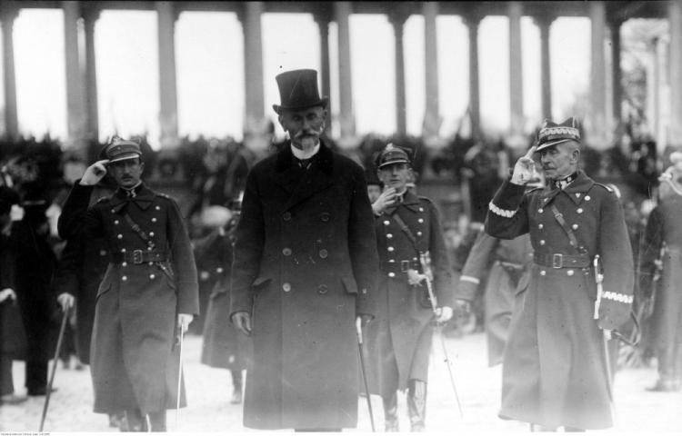
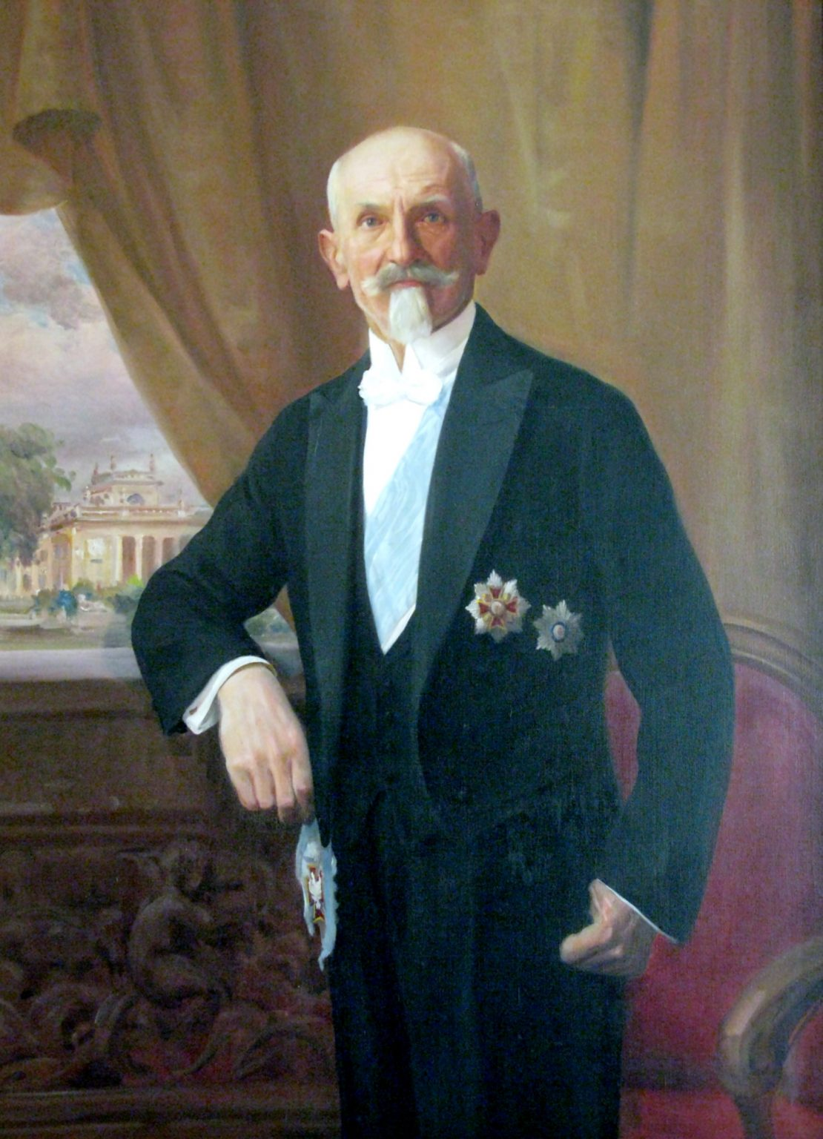
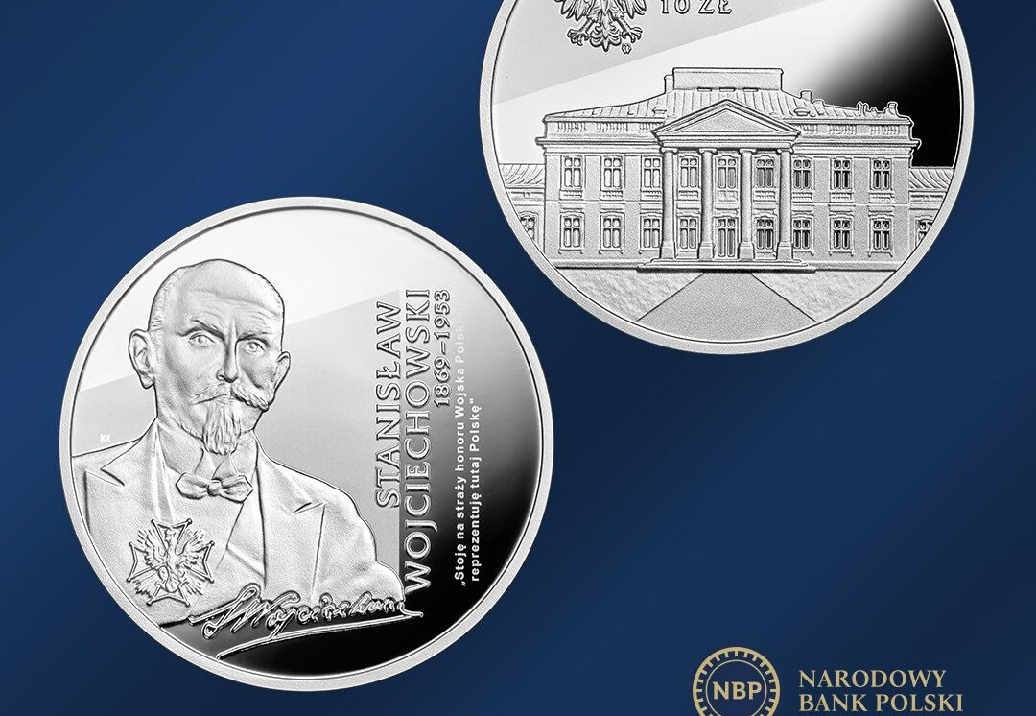
20 grudnia
20 grudnia – w 1922 roku Stanisław Wojciechowski został wybrany na drugiego prezydenta Rzeczypospolitej Polskiej

Slide 14
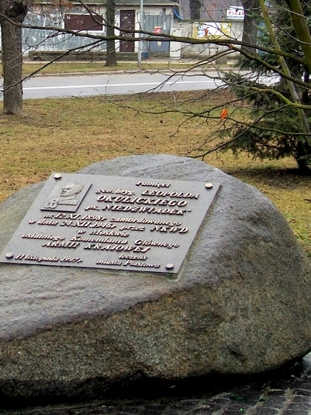
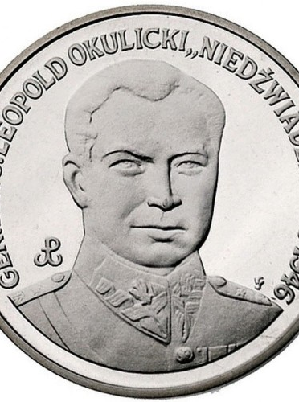
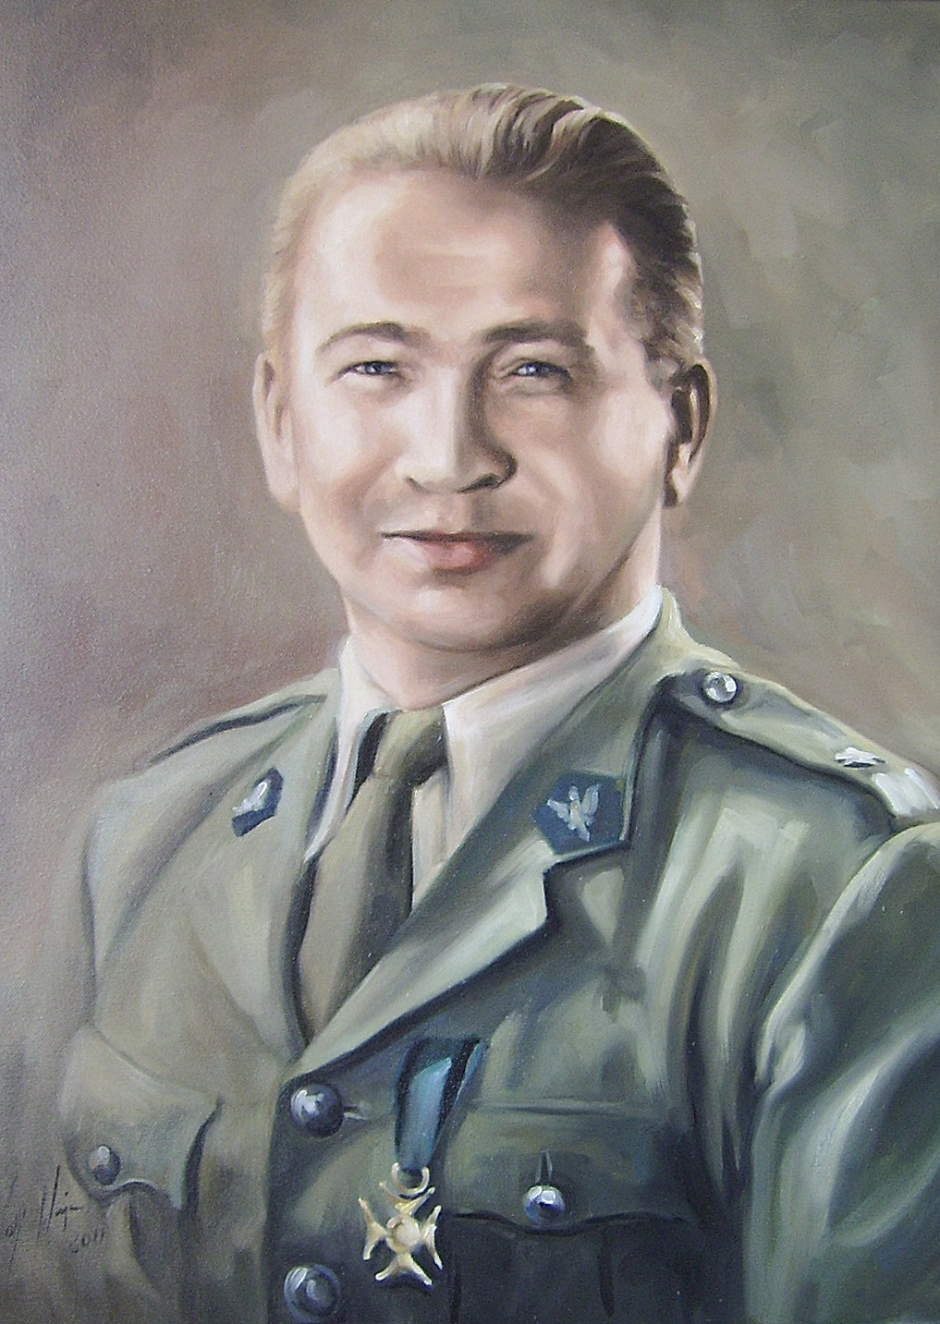

21 grudnia
21 grudnia – w 1944 roku Leopold Okulicki został mianowany dowódcą Armii Krajowej

Slide 15
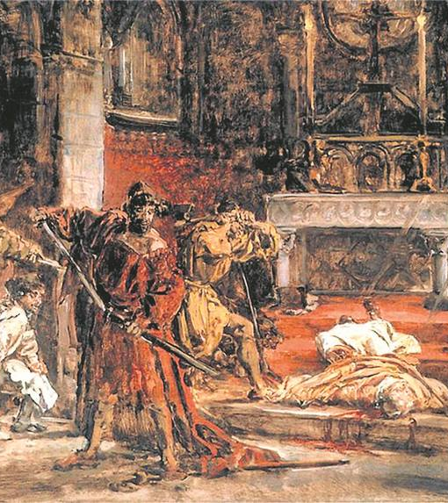
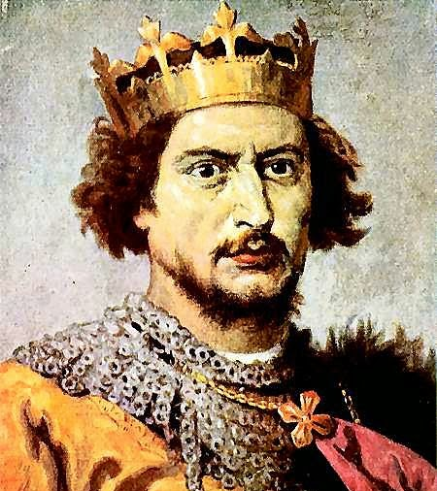
25 grudnia
25 grudnia – w 1076 roku Bolesław II Szczodry został koronowany w Gnieźnie na króla Polski

Slide 16

27 grudnia
27 grudnia – w 1918 roku rozpoczęło się powstanie wielkopolskie

